Slide 1

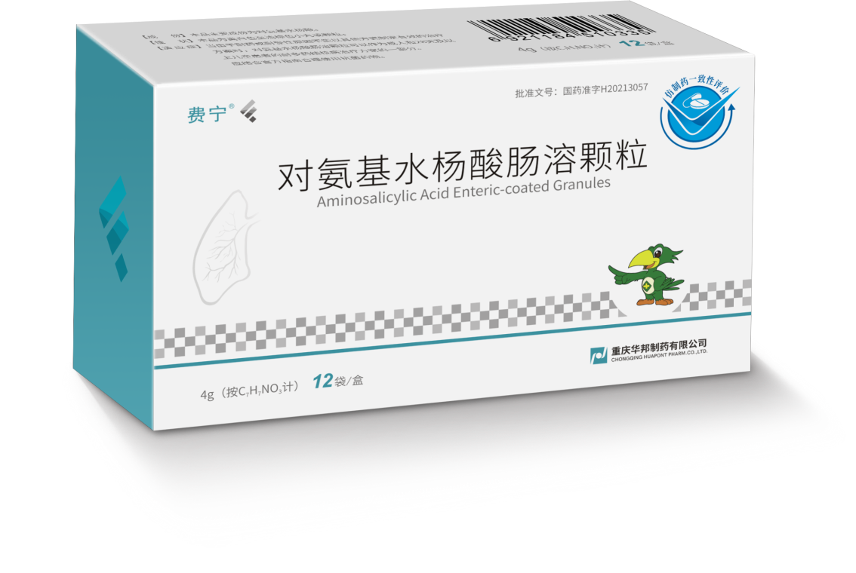


对氨基水杨酸肠溶颗粒
（费宁®）
重庆华邦制药有限公司

Slide 2




目录
01 药品基本信息
02 安全性
03 有效性
04 创新性
05 公平性

Slide 3
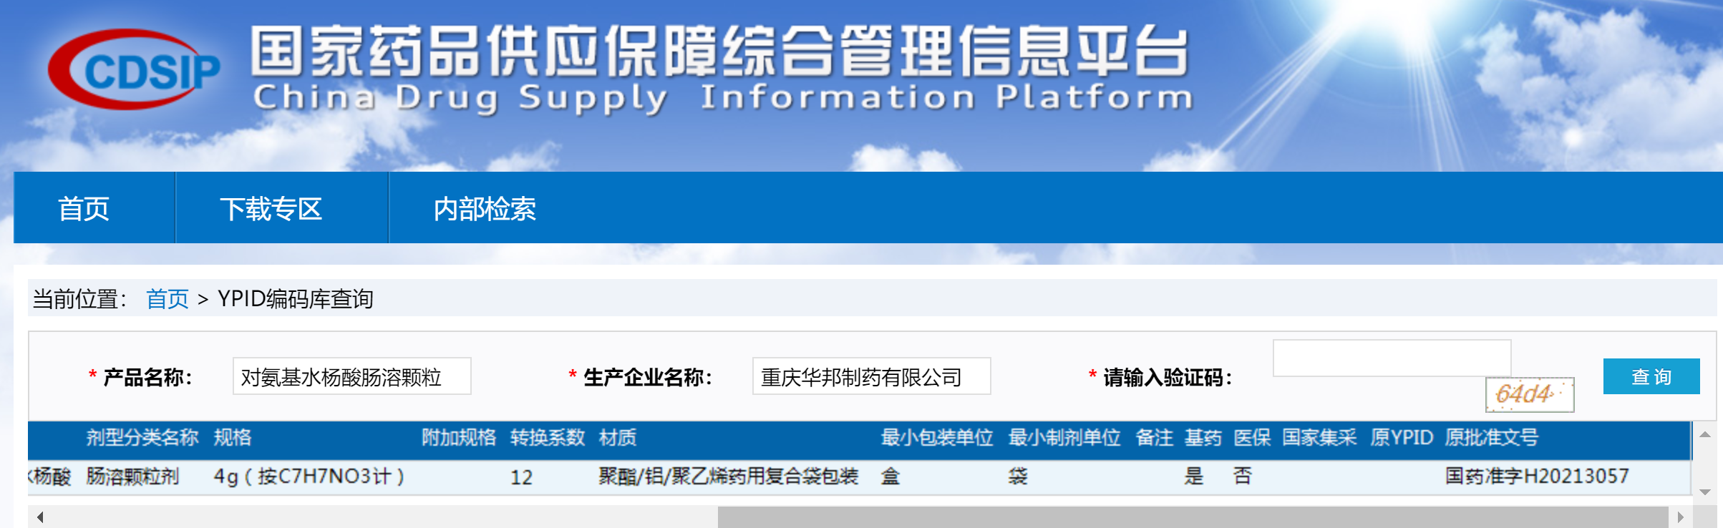
01 药品基本信息
通用名：对氨基水杨酸肠溶颗粒；
注册规格：4g（按C7H7NO3计）；
中国大陆首次上市时间：2021年；
目前大陆地区同通用名药品的上市情况：1家；
全球首个上市国家/地区及上市时间：美国，1994年上市；
是否为OTC药品：否；
参照药品建议：对氨基水杨酸钠肠溶片；
已纳入目录：2021版WHO基本药物目录^{[1]}
2021版WHO儿童基本药物目录^{[2]}
2018版国家基本药物目录^{[3][4]}
根据2018版《国家基本药物目录》第（十一） 抗结核病药部分，耐多药肺结核用药（序号39）注释1△：“耐多药肺结核用药”是指按规定列入《耐多药肺结核防治管理工作方案》中的耐多药肺结核治疗药品。” 申报产品对氨基水杨酸肠溶颗粒已被收录进该工作方案第五章和第九章耐多药肺结核治疗常用药品中，故为基药。同时在“国家药品供应保障综合管理信息平台”可进行查询（见上图）
1. World Health Organization Model List of Essential Medicines – 22nd List, 2021
2. World Health Organization Model List of Essential Medicines for Children – 8th List, 2021.
3.国家基本药物目录，2018版，注释1
4.耐多药肺结核防治管理工作方案，第五章、第九章

Slide 4
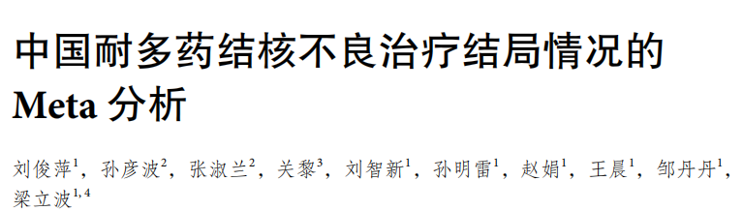
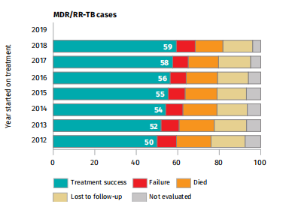
01 药品基本信息
疾病基本情况
全球结核病防治形势严峻^{[1]}
至少25%以上的耐药患者需要调整方案^{[2]}
耐多药治疗成功率仅54%，耐药形势仍然严峻
治疗未成功的患者中大部分再次开启治疗之路
一项国家自然科学基金项目，研究耐多药不良治疗结局情况的Meta分析，共纳入11个研究，4465名患者
我国耐多药成功率为62%，丢失率7%，死亡率6%，总体不良结局率25%
研究发现：方案有效性、不良反应、抗结核治疗史是造成不良结局的因素
1. Organization W H , Programme G T . Global tuberculosis report 2021
2. 刘俊萍.中国耐多药结核不良反应治疗结局情况的Meta分析.中国循证医学杂志.2021.21（10）

Slide 5
01 药品基本信息
适应症
当由于耐药或耐受性原因不能以其他方式制定有效的治疗方案时，对氨基水杨酸肠溶颗粒可以作为成人和28天及以上儿童患者的耐多药结核病治疗方案的一部分。
应结合官方指南合理使用抗菌药物。
用法用量
剂量
成人：每次4g（1袋），每天三次。推荐给药方案为每8小时给药4g，可与食物同服，每日最大剂量为12g
《耐药结核病化学治疗指南（2019年简版）》中写到PAS肠溶颗粒用法用量为：8g/d（2袋/天）
儿童：对于婴幼儿、儿童和青少年，根据患者体重每天给药剂量为150mg/kg，分两次给药；以20kg计算，
每天服用量仅3/4袋。
用药方法
本品服用时应保持颗粒完整并立即吞下，不可咀嚼和破坏。
对氨基水杨酸肠溶颗粒说明书

Slide 6
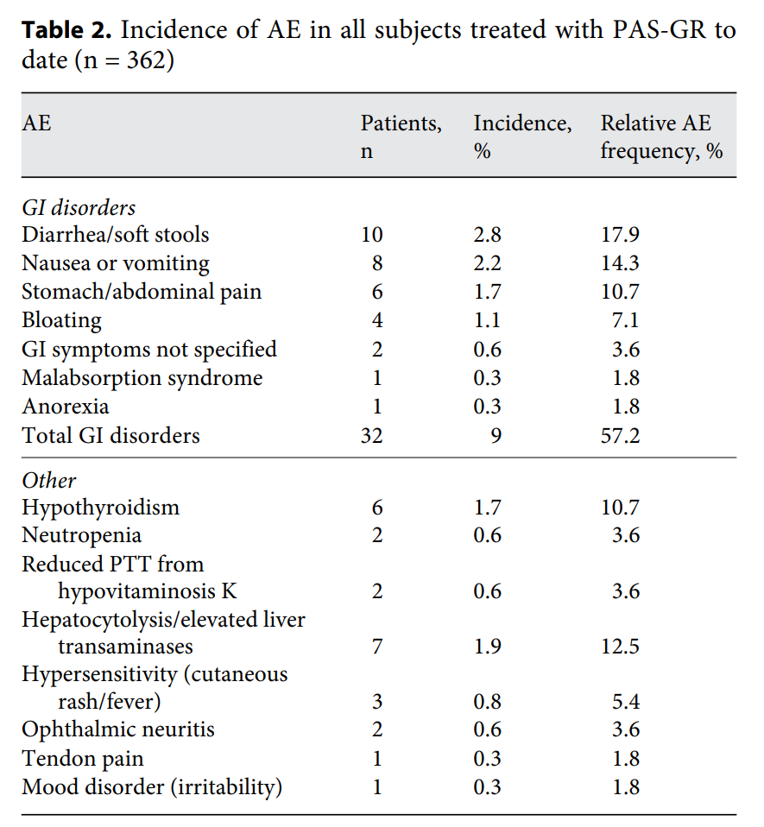
02 安全性
PAS肠溶颗粒剂的个体耐受性优于PAS其他剂型
1994年，为了提高患者对PAS的耐受度，美国雅各布制药公司开发了一种新的保胃颗粒制剂Paser，并于1994年获得美国FDA对耐多药结核病治疗的批准。
相关研究证实PAS肠溶颗粒剂的个体耐受好，仅有少量患者发生轻度的不良反应。
腹泻/软便
恶心或呕吐
胃痛/腹痛
腹胀
胃肠道症状未明确
吸收不良综合征
厌食症
胃肠道疾病总数
Yves Kibleur. French Nationwide Cohort Temporary Utilization Authorization Survey of GranuPAS ® in MDR-TB Patients.Chemotherapy 2014;60:174–179

Slide 7
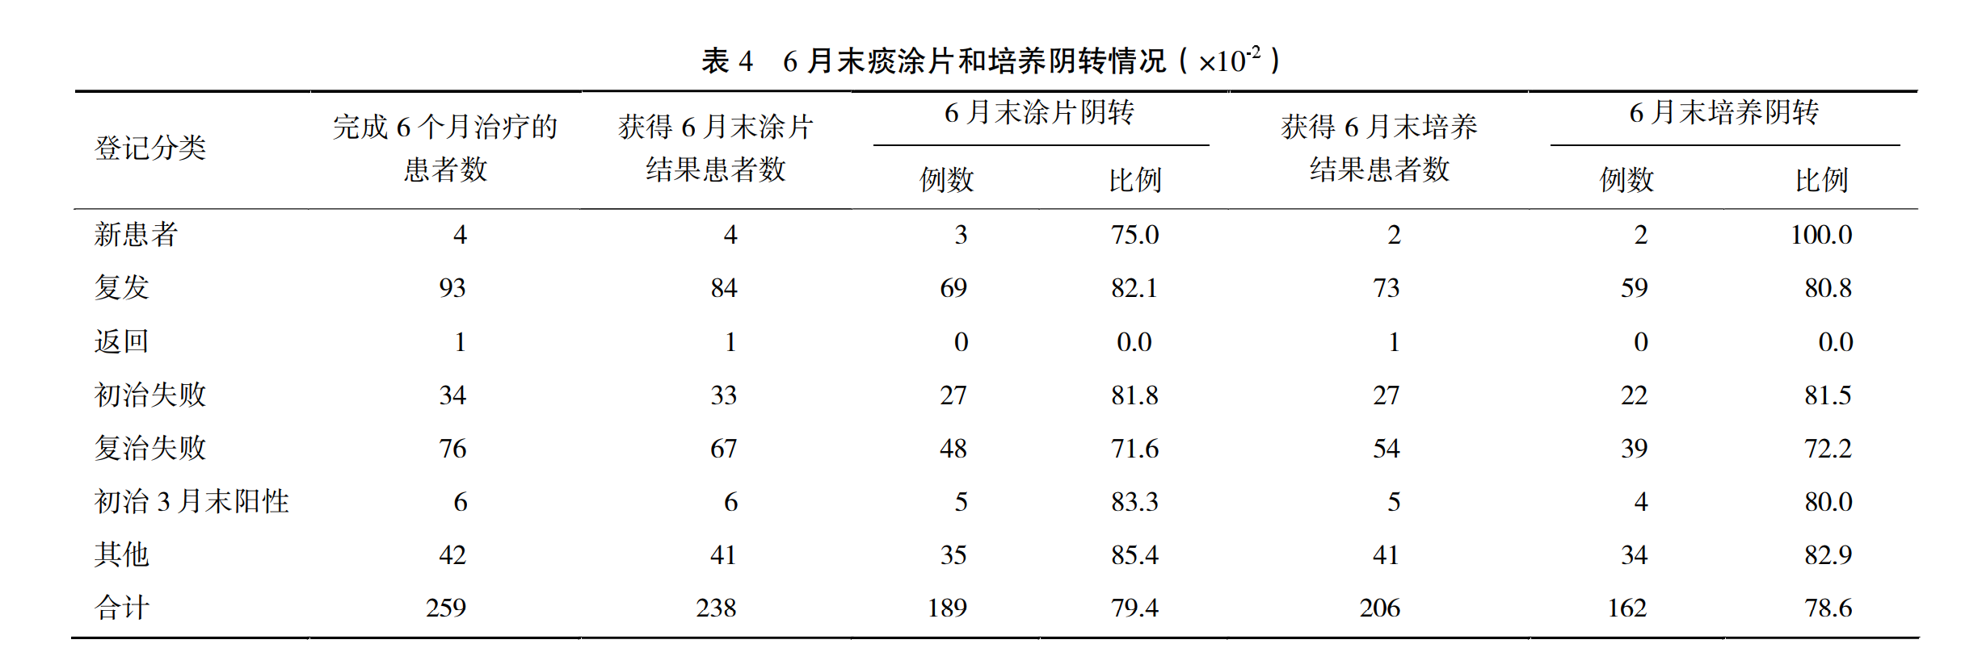
03 有效性
使用含有对氨基水杨酸标准化治疗方案的耐多药患者，6个月末痰涂片和痰培养阴转率分别为79.4%和78.6%。
一项中国全球基金耐多药肺结核项目，共纳入433例耐多药肺结核患者使用含有对氨基水杨酸的标准化方案（6个月吡嗪酰胺、卡那霉素、左氧氟沙星、丙硫异烟胺、对氨基水杨酸+18个月吡嗪酰胺、左氧氟沙星、丙硫异烟胺、对氨基水杨酸）进行治疗，其中对氨基水杨酸的用药剂量为＜33kg：4g/日（1袋），≥33kg：8g/日（2袋）。
徐彩红, 李仁忠, 陈明亭,等. 12省项目地区1157例耐多药肺结核患者治疗情况分析[J]. 现代预防医学, 2012, 39(15):4.

Slide 8
03 有效性
指南/临床路径推荐对氨基水杨酸可用于特殊耐多药患者
耐药结核病化学治疗指南2019年^{[1]}
妊娠 对于妊娠合并耐药的患者，应注意药物不良反应和致畸形的风险。对于妊娠3个月内和妊娠3个月后的患者均可选用PAS作为方案用药。
老年耐药结核 应遵循耐药结核病的治疗原则，注意不良反应。PAS主要不良反应是胃肠道反应，肝毒性低于吡嗪酰胺和丙硫异烟胺，可作为老年耐药结核方案用药。
耐多药肺结核临床路径2012年版^{[2]}
临床路径只推荐一个耐多药治疗方案，对氨基水杨酸为全疗程推荐核心药物；
特殊耐多药患者如儿童、老年人、孕妇、使用免疫抑制以及发生药物不良反应均在推荐方案基础上调整药物剂量或药物。
1.肖和平. 耐药结核病化学治疗指南(2019年简版)[J]. 中国防痨杂志, 2019, 41(10):49.
2.中华人民共和国卫生部. 肺结核门诊诊疗规范(2012年版)[J]. 中国医学前沿杂志：电子版, 2013(3):3.

Slide 9
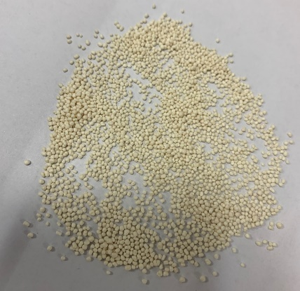
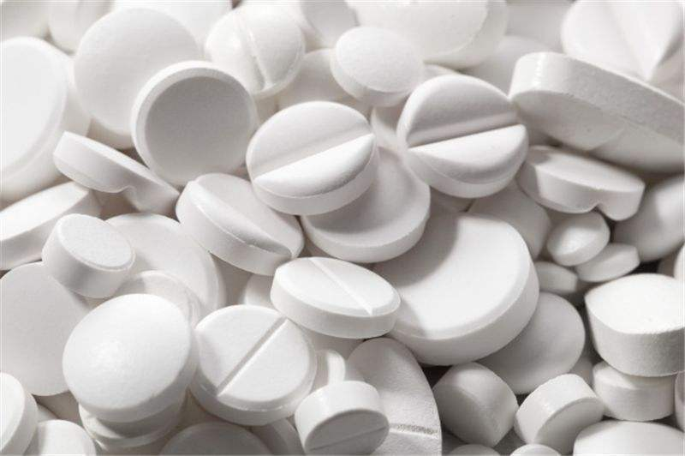
04 创新性
创新点1：国内结核用药首个且唯一上市的颗粒剂型
优势1：更适合特殊人群患者的使用：现有肠溶片直径11.5毫米（肠溶包衣不能破坏剂型），造成婴幼儿患者无法使用，儿童及老年患者吞咽困难，肠溶颗粒剂型有效的填补了该类人群的用药空白；
优势2：肠溶颗粒包衣可防止PAS在胃中降解产生肝毒性物质，减少胃肠道刺激和肝功能损害^{[1]} 。
PAS肠溶颗粒
粒径：0.6~1.25mm
多单元型给药系统
易吞咽
PAS钠肠溶片
直径：11.5毫米
片重：约1g
不易吞咽
1.对氨基水杨酸肠溶颗粒说明书

Slide 10
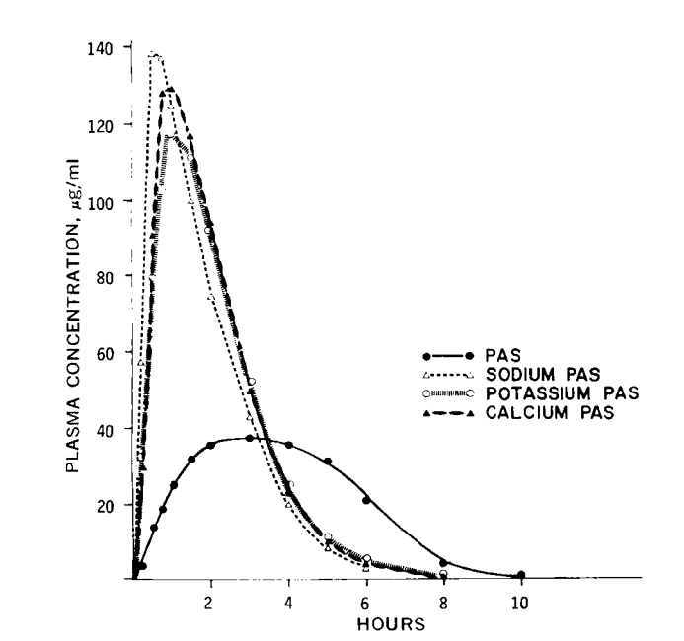
04 创新性
创新点2：创新的骨架缓释工艺
优势：血药浓度更稳定，有效持续时间是肠溶片剂的2倍，抑菌效果更佳同时减少服用次数
PAS肠溶颗粒
PAS肠溶颗粒：口服后中位达峰时间6小时（1.5-24h），持续时间8.8小时（1ug/ml）。血浆半衰期为1.62±0.85 h
PAS钠肠溶片：口服后1~2小时血药浓度达峰值，持续时间约4小时。半衰期45-60分钟
2019年被纳入国家药品监督管理局（NMPA）优先审评，2021年1月正式获批；
获国家十二五重大新药创制项目，已获发明专利3件；
Wan S H , Pentikainen P J , Azarnoff D L . Bioavailability of aminosalicylic acid and its various salts in humans. 3. Absorption from tablets.[J]. Journal of Pharmaceutical Sciences, 1974, 63(5)

Slide 11




05 公平性
我国耐药结核患者6.5万人，耐药治愈率仅54%，结核病控制面临极大的挑战；
公平性与社会责任
为实现我国2030终止结核疾病的目标，须完善耐药结核药品供应保障；
现有医保目录内仅7种结核药物用于耐药儿童患者，仅2种药物可用于耐药婴幼儿患者。口服剂型均为片剂，胶囊剂，不便于儿童尤其婴幼儿患者使用，且不能根据公斤体重精确给药。PAS肠溶颗粒可弥补以上短板。
弥补医保目录短板
妊娠期女性，老年耐药结核患者用药较少， PAS肠溶颗粒亦可使用；
临床管理难度
耐药结核患者为公共卫生疾病，治疗方案均由耐药科小组或副主任级别以上医生制定，结核患者疾病情况均上报疾控中心，且患者定期复查，临床监管严格滥用风险极低。

